Slide 1
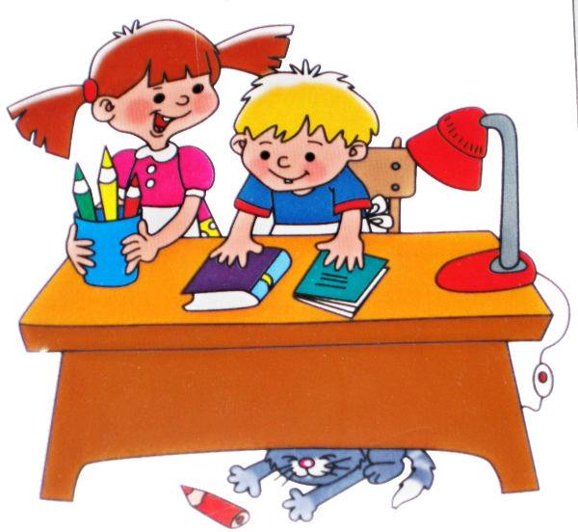
Самоподготовка - упражнения
Ляшовская М. В.
2016 – 2017 уч. г.

Slide 2
Чтение
Тренировочные упражнения условно разделены на 3 группы:
1. Зрительное восприятие
2. Произношение
3. Понимание прочитанного

Slide 3
1 группа – зрительное восприятие
-Какая буква, слог лишние?
А, у, р, о, ы
Ма, ла ра, ны, са
Река, речка, ручей, ручка, ручеёк
-Что общего в словах и чем отличаются?
Мел – мель, мал – мял, мыл - мил
-Быстрое «схватывание»
Лара Лара сама
сама мыла раму
мыла
раму

Slide 4
-Упражнение со слогами разной степени сложности
РА-ТРА-СТРА-СТРАНА
РУ-ТРУ-СТРУ-СТРУЖКА
РА-ДРА-ЗДРА-ЗДРАВСТВУЙ
-Упражнение , облегчающее чтение
ДЕКАБРЬ
СЛОВНО
СНЕГИРИ
-Упражнения, развивающие оперативное поле чтения
БКП ЛЕС ШТАБ
ТАФ ЛЕС ОК ШТУРМ
РНМ ЛЕС ОЧЕК ЧАСОВОЙ

Slide 5
-Угадай
Мы с папой сегод(…) пош(…) в ки(…).
-Фотоглаз
По одному показываем несколько слов,
потом спрашиваем «Было ли слово…?»
- Зрительные диктанты
- Игры со словами

Slide 6
2 группа -ПРОИЗНОШЕНИЕ
-Артикуляционная гимнастика
-Развитие дыхания:
Нюхаем цветы
Задуваем свечу
Проколотый мяч
Свист ветра, шум леса, писк комара
-Развитие голосового аппарата
Имитация колокольного звона
Барабанный бой:
Пара барабанов, пара барабанов,
Пара барабанов била бой!

Slide 7
-Диалоги и стихи в парах
-Чистоговорки
Ра-ра-ра - начинается игра
-Скороговорки
Пётр Петру пёк пироги.
-Темп чтения
Тихо
Громко
Быстро
Медленно

Slide 8
- «Губы»
Чтение молча
- «Финиш»
Кто быстрее дочитает до заданной точки
- «Буксир»
1 читает вслух, другой про себя
«Молния»
Вместе про себя, вместе вслух
«Пчелка»
Жужжащее чтение

Slide 9
-Тибетская звукотерапия – целебная сила звука.
У – способ вентиляции легких, избавит от болей в горле
Ю – Благотворно действует на почки
А, О – Приводит в действие всю гамму организма, дают команду всем клеточкам
настроиться на работу
А - Массирует глотку, гортань, щитовидку
О – Приводит в порядок среднюю часть в груди
Н – Активизирует процессы и творческие способности, улучшает работу
головного мозга
В – Исправляет неполадки в нервной системе и спинном мозге, улучшает
работу головного мозга
Е – Прекрасный чистильщик нашего организма от различных негативов
Э – Используют для снятия сглаза и порчи, улучшает работу головного мозга
М – Благотворно действует на сердце, головной мозг
И – Активизирует мозг, нормализует функции почек, избавит от насморка
О – И – Массирует сердце
АЙ – ПА – Устраняет боли в сердце
ОМ-М, ОМ – М – Понижает кровяное давление
У, Ы, Х, Ч – Помогают при воспалении легких

Slide 10
3 ГРУППА – ПОНИМАНИЕ ПРОЧИТАННОГО
-Назови одним словом
Чиж, грач, сова, ласточка - …
Ножницы. Клещи, молоток - ….
-Раздели слова на группы
Заяц, горох, ёжик, медведь, капуста
Корова, шкаф, стул, козел
-К выделенному слову подбери подходящие слова
Травы: клевер, щавель, кедр, сосна
Насекомые: сорока, муха, сова, жук
-Работа с непонятными словами
Значение слова
Происхождение
Слоговое чтение

Slide 11
Письмо
- Занимательные упражнения
-Контрольные шаблоны
-Картинки - силуэты
-Работа с калькой
-Ниткопись, шнуровка
-Составление букв из элементов
-Напиши с помощью воды и кисточки
-Выщипни из бумаги
- Штриховка, обводка, работа по образцу
-Пальчиковая гимнастика

Slide 12
Математика
- Задачи в стихах
-Игры с числами
- Ребусы
-Задачи на комбинаторику
- Графические диктанты
-Пространственная ориентация

